Slide 1

Oczyszczanie Biogazu do Biometanu i Jego Zastosowania
BCU
Łukasz Rosik

Slide 2
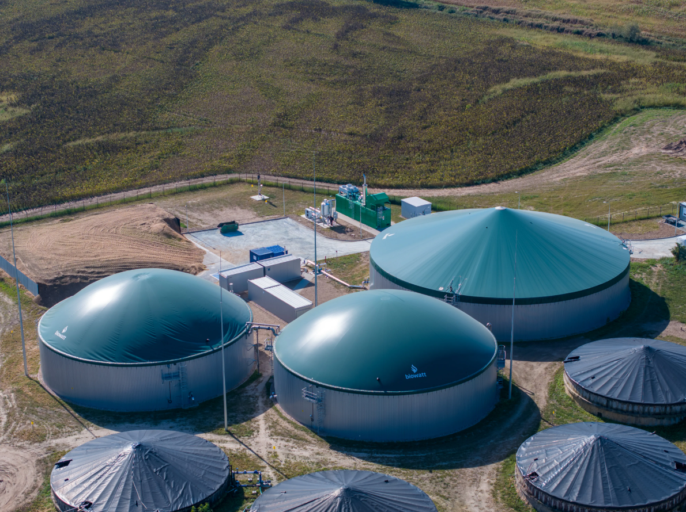
Agenda
Wprowadzenie do biometanu
Pre-treatment biogazu
Technologie oczyszczania biogazu
Porównanie technologii uszlachetniania
Zastosowania biometanu
Rynek i wyzwania
Kluczowe wnioski
Podsumowanie modułu
Quiz kontrolny
Zakończenie

Slide 3
Wprowadzenie: Biometan jako Odnawialny Substytut Gazu Ziemnego (1/2)
WPROWADZENIE
Surowy biogaz z fermentora zawiera 50-70% metanu, 25-45% dwutlenku węgla oraz różne zanieczyszczenia, co ogranicza jego zastosowanie. Proces uszlachetniania jest konieczny, aby podnieść wartość opałową i spełnić normy jakościowe gazu sieciowego.
Skład surowego biogazu
Biogaz surowy to mieszanina gazów: 50-70% metanu (CH4), 25-45% dwutlenku węgla (CO2) oraz zanieczyszczeń takich jak siarkowodór (H2S), para wodna (H2O), tlen (O2), azot (N2), siloksany i amoniak.
Gaz z fermentora jest nasycony parą wodną, co wpływa na jego właściwości i wymaga dalszej obróbki.
Surowy biogaz nadaje się do lokalnego spalania w kogeneracji (CHP), ale ma niską wartość opałową i nie spełnia norm gazu sieciowego.
Zanieczyszczenia w biogazie powodują korozję i problemy techniczne w instalacjach, co wymaga ich usunięcia.
Konieczność uszlachetniania
Proces uszlachetniania podnosi zawartość metanu do poziomu ponad 96-98%, co odpowiada jakości gazu ziemnego wysokometanowego typu E.
Dwutlenek węgla i inne zanieczyszczenia są niemal całkowicie usuwane, aby spełnić wymagania jakościowe.
Uszlachetniony biometan może być używany jako odnawialny substytut kopalnego gazu ziemnego w sieci gazowej lub jako paliwo transportowe (BioCNG, BioLNG).
Proces uszlachetniania zwiększa wartość opałową gazu i umożliwia jego szerokie zastosowanie w różnych sektorach.

Slide 4
Wprowadzenie: Biometan jako Odnawialny Substytut Gazu Ziemnego (2/2)
WPROWADZENIE
Parametry Biometanu
Biometan to biogaz oczyszczony do jakości gazu ziemnego wysokometanowego (typ E).
Zawartość metanu CH4 musi być podniesiona do ponad 96-98%.
Dwutlenek węgla CO2 inne zanieczyszczenia są niemal całkowicie usuwane.
Produkt spełnia rygorystyczne normy jakościowe gazu sieciowego, zapewniając wysoką wartość opałową.
Biometan to biogaz uszlachetniony do jakości gazu ziemnego wysokometanowego, z zawartością metanu powyżej 96-98%. Usunięcie dwutlenku węgla i zanieczyszczeń umożliwia jego wykorzystanie jako odnawialnego paliwa sieciowego i transportowego, co wpisuje się w strategiczne cele transformacji energetycznej, takie jak REPowerEU.
Możliwości Zastosowania i Znaczenie Strategiczne
Biometan może być wtłaczany do istniejącej sieci gazowej jako bezpośredni, odnawialny substytut gazu kopalnego.
Może być stosowany jako paliwo transportowe w postaci BioCNG (sprężony) lub BioLNG (skroplony).
Otwiera nowe rynki gazowy i transportowy oraz uniezależnia produkcję od lokalizacji źródła surowca.
Wpisuje się w politykę transformacji energetycznej, np. plan REPowerEU, promujący produkcję biometanu jako element dekarbonizacji.

Slide 5
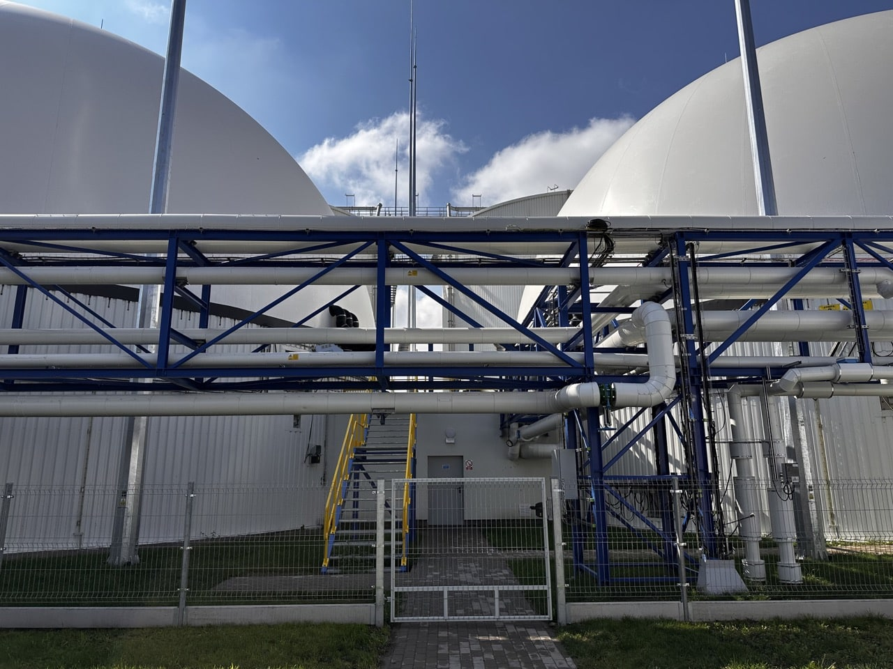
Wstępne Przygotowanie Biogazu (Pre-treatment) - Konieczność i Etapy (1/3)
PRE-TREATMENT
Znaczenie chłodzenia i osuszania biogazu
Biogaz z fermentora o temperaturze około 40°C jest nasycony parą wodną (100% wilgotności).
Woda zawarta w biogazie powoduje korozję instalacji, zamarza w niskich temperaturach (kriogenika) oraz blokuje pory adsorbentów i membran.
Gaz jest schładzany do temperatury około 5-10°C w wymiennikach ciepła, co powoduje kondensację większości wody i jej usunięcie.
Proces chłodzenia i osuszania jest absolutnie kluczowy dla żywotności i efektywności dalszych etapów uszlachetniania biogazu.
Wstępne przygotowanie biogazu jest kluczowe dla prawidłowego działania instalacji uszlachetniającej. Chłodzenie i osuszanie biogazu pozwala usunąć wilgoć, która może powodować korozję, zamarzanie i uszkodzenia elementów instalacji, co znacząco wpływa na jej żywotność i efektywność.

Slide 6
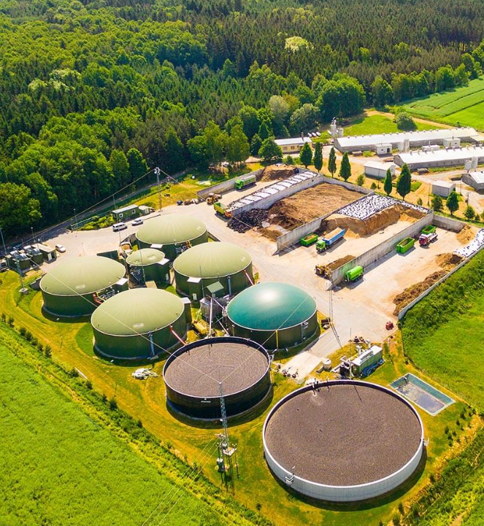
Wstępne Przygotowanie Biogazu (Pre-treatment) - Etapy (2/3)
PRE-TREATMENT
Etap filtracji cząstek i oleju oraz odsiarczania głównego jest kluczowy dla ochrony instalacji uszlachetniającej przed uszkodzeniami i zapewnienia odpowiedniej jakości biogazu. Redukcja siarkowodoru jest niezbędna do ochrony katalizatorów i adsorbentów w dalszych etapach.
Filtracja Cząstek i Oleju
Odsiarczanie Główne
Usunięcie mgły olejowej, np. pochodzącej ze sprężarek biogazu, zapobiega zatykania złoża adsorbentów i modułów membranowych.
Usuwane są cząstki stałe, które mogłyby powodować awarie i zmniejszać efektywność procesu uszlachetniania.
Stosuje się specjalne filtry koalescencyjne oraz filtry do cząstek stałych, zapewniając wysoką czystość gazu wejściowego.
Filtracja ta jest niezbędna, by chronić dalsze etapy technologii separacji, zwłaszcza wrażliwe membrany i adsorbenty.
Siarkowodór (H₂S) jest silnie korozyjny i toksyczny, co zagraża katalizatorom i adsorbentom stosowanym w uszlachetnianiu biogazu.
Surowy biogaz może zawierać kilka tysięcy ppm H₂S, które muszą zostać zredukowane do bardzo niskich poziomów (zazwyczaj poniżej 150-200 ppm, a dla niektórych technologii nawet poniżej 5-10 ppm).
Stosuje się zewnętrzne skrubery biologiczne lub filtry z impregnowanym węglem aktywnym do skutecznej redukcji H₂S.
Dodatek powietrza do fermentora w celu odsiarczania jest niewystarczający dla wymagań instalacji uszlachetniającej.

Slide 7
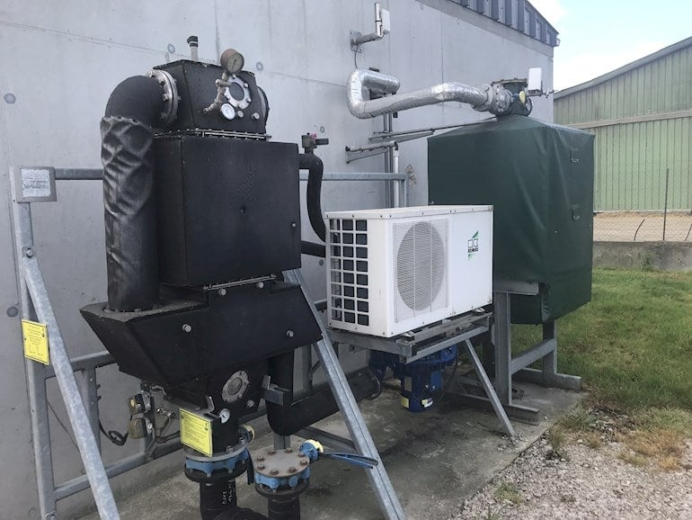
Wstępne Przygotowanie Biogazu (Pre-treatment) - Etapy (3/3)
PRE-TREATMENT
Usuwanie związków śladowych na węglu aktywnym jest niezbędnym etapem przygotowania biogazu, który gwarantuje ochronę i efektywność kolejnych etapów uszlachetniania, zapewniając czysty i suchy gaz gotowy do separacji metanu i dwutlenku węgla.
Usuwanie związków śladowych na węglu aktywnym i znaczenie czystości gazu
Kluczowy etap filtracji na złożach węgla aktywnego, który adsorbuje (wychwytuje) pozostałe zanieczyszczenia w biogazie.
Usuwane są Lotne Związki Organiczne (LZO, VOC), które mogą wpływać negatywnie na dalsze procesy i instalacje.
Usuwane są siloksany – związki krzemoorganiczne szczególnie obecne przy przetwarzaniu osadów ściekowych lub odpadów komunalnych, mniej powszechne przy substratach rolniczych.
Siloksany podczas spalania tworzą twardy, ceramiczny nalot (dwutlenek krzemu, SiO₂), który niszczy elementy silników, turbin, sensory i katalizatory.
Dopiero tak przygotowany, czysty i suchy strumień biogazu (składający się głównie z metanu CH₄ i dwutlenku węgla CO₂) może być skierowany na właściwą instalację uszlachetniającą (separację CH₄/CO₂).
Zapewnienie wysokiej czystości gazu na wejściu do instalacji uszlachetniającej jest absolutnie kluczowe dla jej żywotności i efektywności działania.

Slide 8
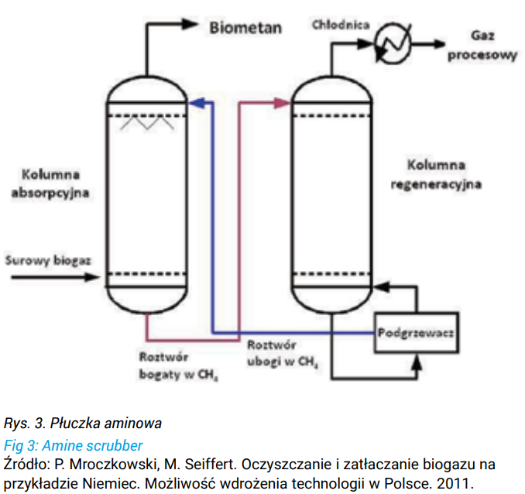
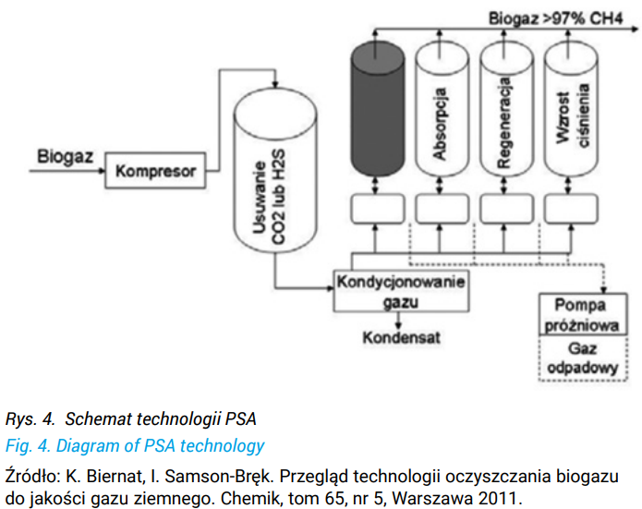
Technologie Oczyszczania Biogazu - Przegląd Metod
TECHNOLOGIE
Płuczki (Absorpcja)
Technologie wykorzystujące absorpcję fizyczną (woda) lub chemiczną (amina) do usuwania CO₂ i H₂S z biogazu.
Adsorpcja Zmiennociśnieniowa (PSA)
Metoda wykorzystująca adsorbenty takie jak węgiel aktywny lub sita molekularne do separacji metanu od CO₂ pod zmiennym ciśnieniem.
Istnieje kilka głównych, komercyjnych technologii uszlachetniania biogazu, każda o unikalnych zaletach i zastosowaniach.

Slide 9
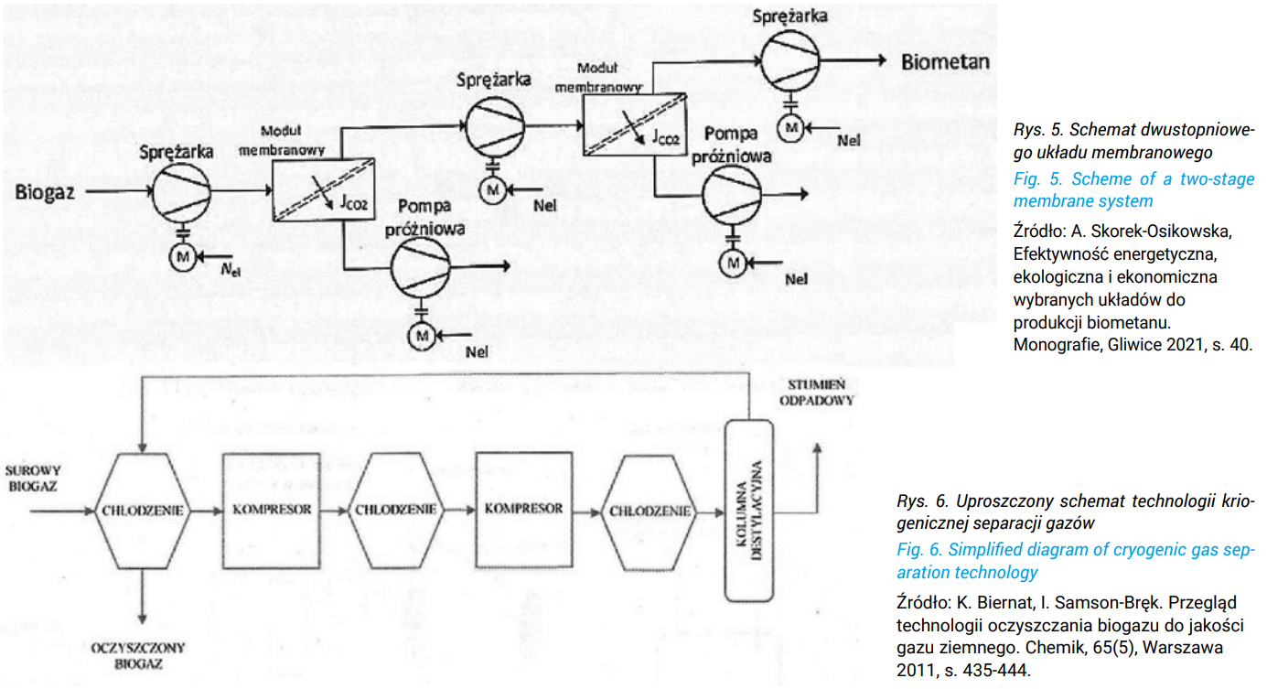
Separacja Membranowa
Proces oparty na polimerowych membranach, które selektywnie przepuszczają CO₂, H₂O, H₂S, a metan pozostaje w strumieniu wysokociśnieniowym.
Separacja Kriogeniczna
Metoda wykorzystująca niskie temperatury do skroplenia lub resublimacji CO₂, umożliwiająca produkcję biometanu i BioLNG.

Slide 10
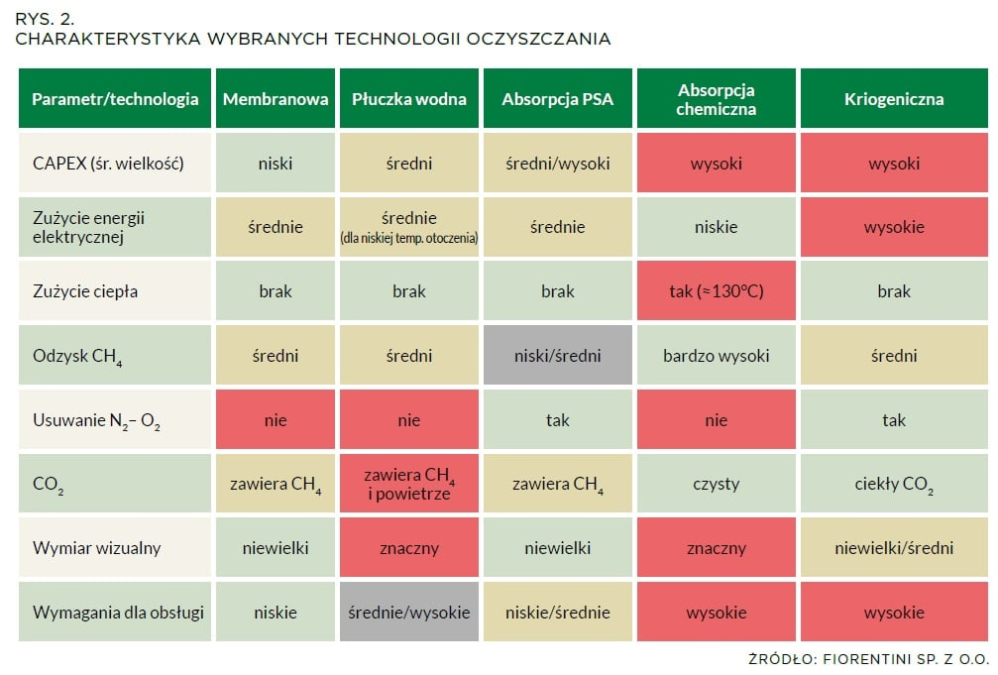

Slide 11
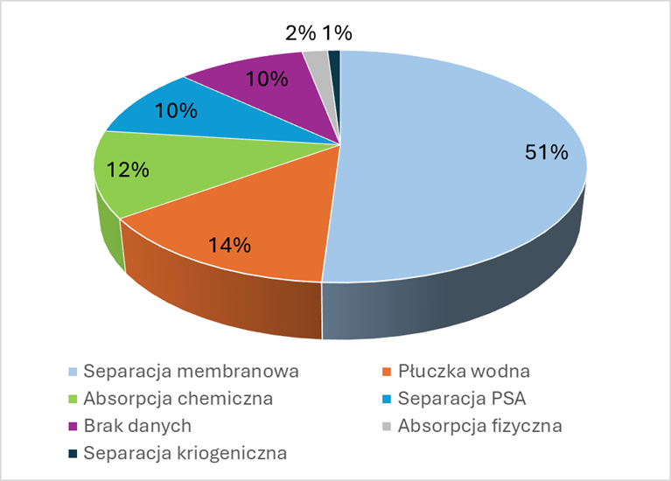
Raport EBA 2023

Slide 12
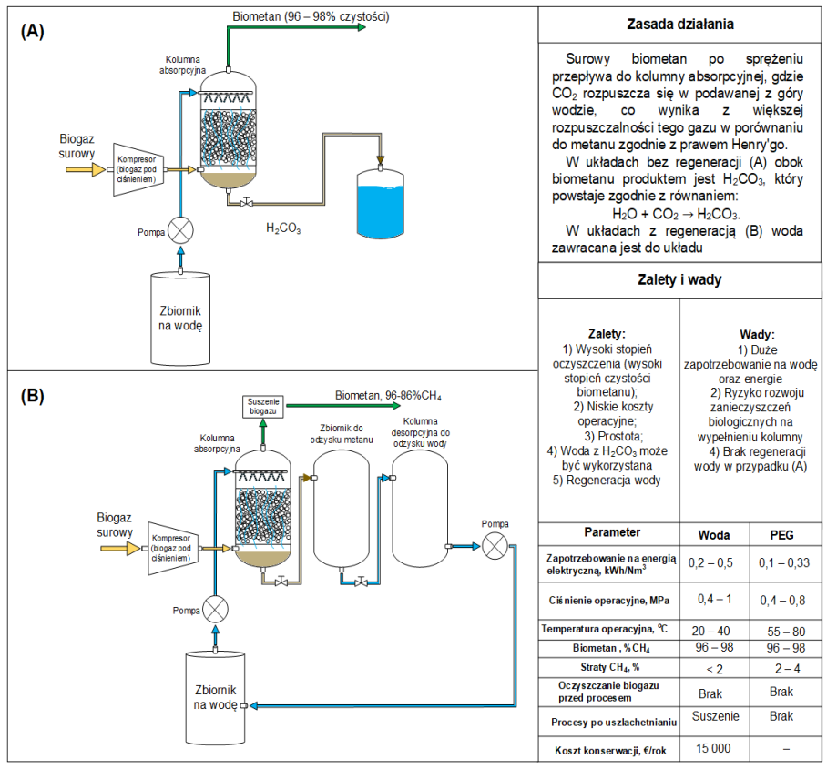
Technologia 1: Płuczka Wodna Ciśnieniowa (PWS) - Zasada Działania
PŁUCZKI
Zasada działania i proces absorpcji
Wykorzystuje różnicę rozpuszczalności gazów w wodzie pod ciśnieniem (Prawo Henry'ego).
Dwutlenek węgla (CO2) i siarkowodór (H2S) są znacznie bardziej rozpuszczalne w wodzie niż metan (CH4).
Biogaz wstępnie oczyszczony jest sprężany do ciśnienia 7-10 bar.
Sprężony biogaz jest wprowadzany do dolnej części kolumny absorpcyjnej.
Z góry natryskiwana jest zimna woda, która spływając w dół rozpuszcza CO2 i H2S, a metan, słabo rozpuszczalny, opuszcza kolumnę górą.
Płuczka Wodna Ciśnieniowa (PWS) wykorzystuje różnicę rozpuszczalności gazów w wodzie pod ciśnieniem, co pozwala skutecznie usuwać dwutlenek węgla i siarkowodór z biogazu. Proces absorpcji i regeneracji jest dojrzały technologicznie, jednak wymaga dużego zużycia energii i wody oraz dalszego osuszania biometanu.

Slide 13
Technologia 1: Płuczka Wodna Ciśnieniowa (PWS) - Regeneracja i Charakterystyka
TECHNOLOGIE PWS
Płuczka wodna ciśnieniowa wykorzystuje absorpcję dwutlenku węgla i siarkowodoru w wodzie pod wysokim ciśnieniem. Regeneracja polega na desorpcji tych gazów przy niskim ciśnieniu lub przez przedmuch powietrza. Technologia jest dojrzała i skuteczna, ale cechuje się wysokim zużyciem energii oraz pewnymi stratami metanu.
Proces regeneracji w technologii PWS
Nasycona CO2 woda z kolumny absorpcyjnej trafia do kolumny desorpcyjnej (regeneracyjnej).
W niskim ciśnieniu lub poprzez przedmuch powietrza CO2 jest uwalniany z wody do atmosfery jako gaz odlotowy.
Zregenerowana woda jest chłodzona i zawracana do kolumny absorpcyjnej, co umożliwia jej wielokrotne wykorzystanie.
Proces regeneracji pozwala na ciągłe działanie układu bez konieczności wymiany cieczy absorbującej.
Charakterystyka technologii PWS
Technologia bardzo dojrzała i sprawdzona na rynku, stosunkowo prosta w obsłudze.
Skutecznie usuwa zarówno dwutlenek węgla (CO2), jak i siarkowodór (H2S).
Wysokie zużycie energii elektrycznej związane ze sprężaniem gazu i pompowaniem wody.
Straty metanu (slip) na poziomie 1-2%, ponieważ metan częściowo rozpuszcza się w wodzie.
Produkt biometanowy jest nasycony parą wodną i wymaga intensywnego osuszania na wyjściu z instalacji.

Slide 14
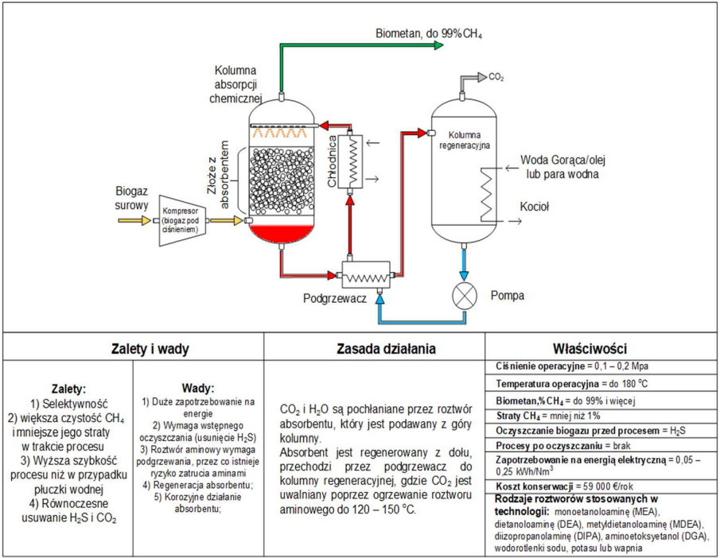
Technologia 1: Płuczka Chemiczna (Aminowa) - Zasada i Proces
PŁUCZKA AMINOWA
Zasada działania i proces absorpcji
Zasada działania: Zamiast wody używa się roztworu chemicznego (najczęściej aminy, np. MEA, MDEA), który selektywnie reaguje chemicznie z gazami kwaśnymi (CO2, H2S), tworząc nietrwałe związki.
Proces absorpcji: Biogaz kontaktuje się z roztworem aminy w kolumnie absorpcyjnej, gdzie amina chemicznie wiąże CO2 i H2S, usuwając je z gazu.
Proces regeneracji: Nasycony roztwór aminy jest przepompowywany do kolumny regeneracyjnej (strippera) i ogrzewany parą w temperaturze 120-150°C, co rozkłada wiązania chemiczne i uwalnia oczyszczony CO2.
Zregenerowana amina jest schładzana i powraca do kolumny absorpcyjnej, umożliwiając ciągły proces usuwania zanieczyszczeń.
Płuczka aminowa wykorzystuje roztwory chemiczne (aminy), które selektywnie wiążą dwutlenek węgla i siarkowodór chemicznie, umożliwiając uzyskanie bardzo wysokiej czystości biometanu (>99,5% metanu). Proces regeneracji wymaga dużych nakładów energii cieplnej, co wpływa na koszt i złożoność instalacji.

Slide 15
Technologia 1: Płuczka Chemiczna (Aminowa) - Charakterystyka
TECHNOLOGIE
Płuczka aminowa cechuje się najwyższą selektywnością i bardzo wysoką czystością produktu (>99,5% metanu), ale wymaga dużych nakładów energii cieplnej do regeneracji oraz jest procesem złożonym i kosztownym. Może być opłacalna tam, gdzie dostępne jest tanie, nadmiarowe ciepło.
Zalety Płuczki Aminowej
Najwyższa selektywność.
Osiąga bardzo wysoką czystość produktu, zwykle powyżej 99,5% metanu.
Najniższe straty metanu (slip) na poziomie 0,1-0,5%.
Proces pozwala na uzyskanie produktu o bardzo wysokiej jakości, spełniającego rygorystyczne normy.
Wady i Zastosowanie
Ogromne zapotrzebowanie na energię cieplną (parę) do regeneracji roztworu aminy (np. 120-150°C).
Proces jest złożony technologicznie i wiąże się z wysokimi kosztami inwestycyjnymi.
Problemy z degradacją amin i koniecznością ich uzupełniania oraz ryzyko korozji instalacji.
Opłacalna głównie tam, gdzie dostępne jest tanie, nadmiarowe ciepło, np. z elektrociepłowni przemysłowej.
Rzadko stosowana w typowych biogazowniach rolniczych ze względu na koszty i złożoność.

Slide 16
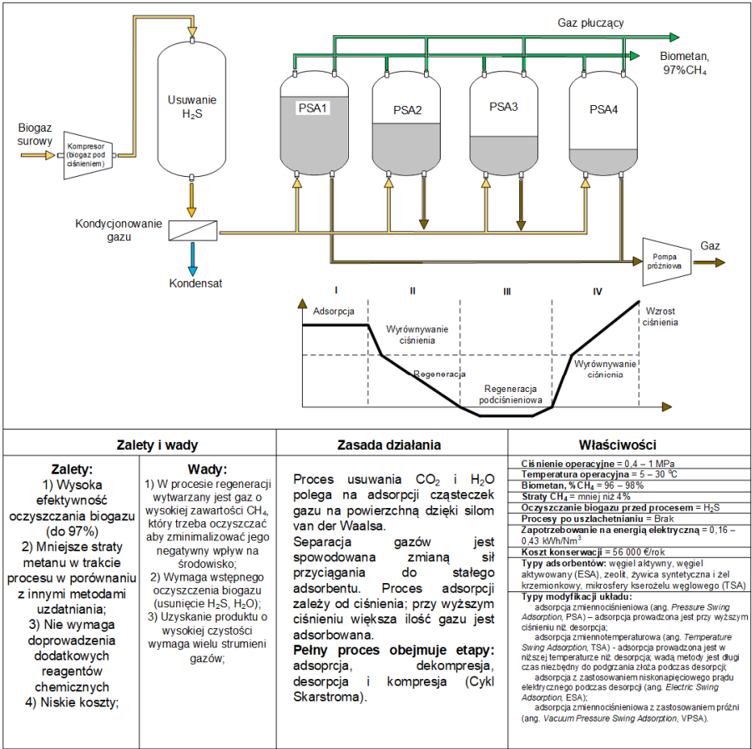
Technologia 2: Adsorpcja Zmiennociśnieniowa (PSA) - Zasada Działania
TECHNOLOGIE
Zasada działania Adsorpcji Zmiennociśnieniowej
Technologia PSA wykorzystuje fizyczną adsorpcję na porowatych złożach adsorbentu, takich jak węgiel aktywny lub sita molekularne zeolitowe (CMS).
Pod wysokim ciśnieniem adsorbent selektywnie pochłania gazy o mniejszych cząsteczkach lub większej polarności, głównie dwutlenek węgla (CO2), azot (N2) i tlen (O2).
Metan (CH4), o większych cząsteczkach i mniejszej polarności, nie jest adsorbowany i przechodzi przez złoże jako produkt oczyszczony, zwykle o czystości powyżej 98%.
Proces jest cykliczny i wymaga minimum dwóch kolumn: w jednej następuje adsorpcja pod wysokim ciśnieniem, w drugiej – regeneracja złoża przez obniżenie ciśnienia, co powoduje desorpcję i usunięcie zanieczyszczeń.
Cykl pracy jest automatyczny, powtarzalny i umożliwia ciągłą produkcję biometanu.
Technologia PSA wykorzystuje zjawisko fizycznej adsorpcji na porowatych złożach adsorbentu do separacji metanu od dwutlenku węgla i innych gazów. Jest to metoda dojrzała, efektywna i szeroko stosowana, choć wymaga czystego i suchego gazu wejściowego oraz precyzyjnej obsługi cykli adsorpcji i desorpcji.

Slide 17
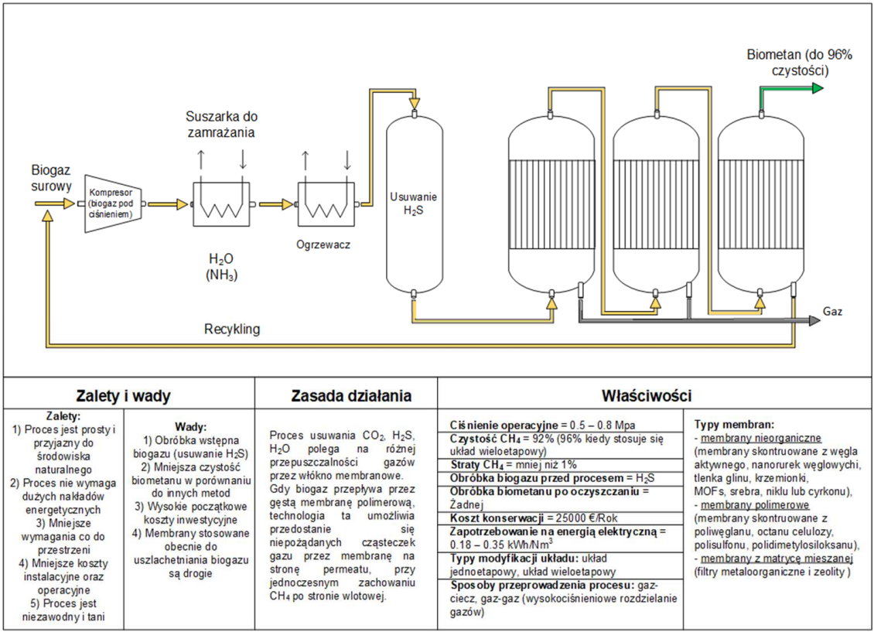
Technologia 3: Separacja Membranowa - Zasada i Proces
TECHNOLOGIE
Zasada działania i proces separacji membranowej
Wykorzystuje polimerowe membrany, które są cienkimi warstwami materiału o różnej przepuszczalności dla różnych gazów.
Gazy takie jak CO2, H2O, H2S, O2 są nazywane "szybkimi" – przenikają przez membranę łatwo i szybko (permeują).
Metan (CH4) jest gazem "wolnym" – przenika przez membranę znacznie trudniej i wolniej, co umożliwia jego separację.
Wstępnie oczyszczony i sprężony biogaz (np. 10-16 bar) jest wprowadzany do modułu membranowego, gdzie opływa tysiące kapilarnych włókien membranowych.
Układy wielostopniowe (2- lub 3-stopniowe) z recyrkulacją permeatu minimalizują straty metanu i poprawiają efektywność procesu.
Separacja membranowa to proces ciągły i prosty w obsłudze, wykorzystujący różnice w szybkości dyfuzji gazów przez polimerowe membrany. Dzięki zastosowaniu układów wielostopniowych możliwe jest uzyskanie wysokiej czystości biometanu przy minimalnych stratach metanu, co czyni tę technologię atrakcyjną do zastosowań przemysłowych.

Slide 18
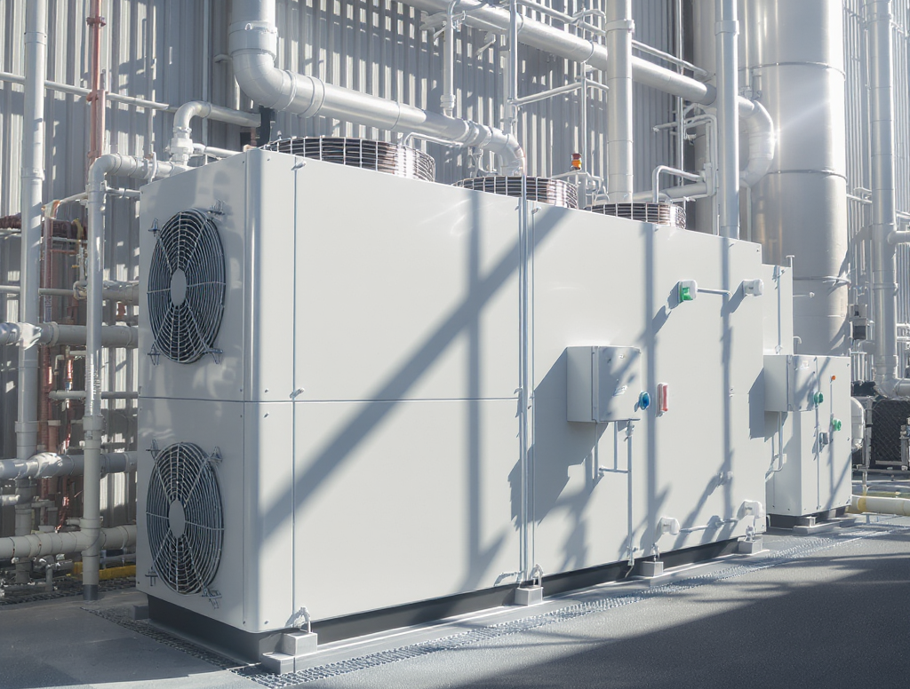
Technologia 4: Separacja Kriogeniczna - Zasada i Proces
KRIOGENIKA
Zasada działania i proces separacji
Separacja kriogeniczna wykorzystuje różnice w temperaturach wrzenia i krzepnięcia składników biogazu przy odpowiednim ciśnieniu.
W bardzo niskich temperaturach (np. -80°C do -120°C) dwutlenek węgla (CO2) ulega resublimacji (zamarza w suchy lód) lub skropleniu, podczas gdy metan (CH4) pozostaje w fazie gazowej, co umożliwia ich efektywną separację.
Proces rozpoczyna się od wstępnego oczyszczenia biogazu, zwłaszcza z pary wodnej (H2O), następnie biogaz jest sprężany i wielostopniowo schładzany w zintegrowanych wymiennikach ciepła z odzyskiem "zimna".
W separatorze kriogenicznym CO2 jest oddzielany w postaci stałej (suchy lód) lub ciekłej (LCO2), a gazowy metan opuszcza system jako produkt końcowy.
Kluczową zaletą technologii jest możliwość dalszego schłodzenia metanu do około -162°C, co pozwala na jego skroplenie i produkcję BioLNG – paliwa transportowego o wysokiej gęstości energii objętościowej.
Separacja kriogeniczna wykorzystuje różnice w temperaturach wrzenia i krzepnięcia składników biogazu, umożliwiając uzyskanie biometanu o bardzo wysokiej czystości oraz wartościowego ciekłego dwutlenku węgla jako produktu ubocznego. Proces ten wymaga zaawansowanej technologii chłodniczej, wysokich nakładów energii i specjalistycznej obsługi, ale oferuje unikalne możliwości, takie jak produkcja BioLNG.

Slide 19
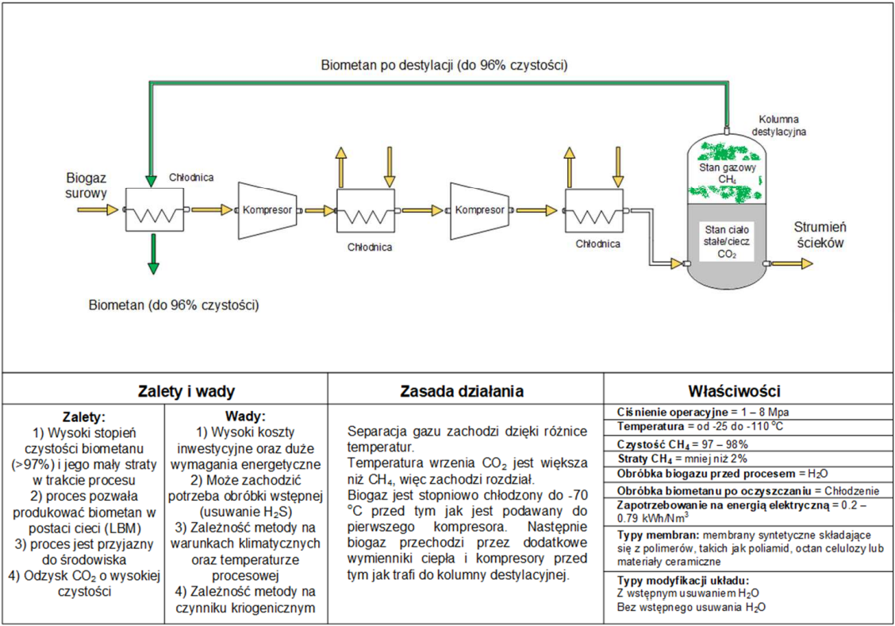
Technologia 4: Separacja Kriogeniczna - Charakterystyka
KRIOGENIKA
Separacja kriogeniczna umożliwia produkcję biometanu o bardzo wysokiej czystości oraz ciekłego dwutlenku węgla, stanowiącego wartościowy produkt uboczny. Metoda ta pozwala także na bezpośrednie skroplenie biometanu (BioLNG), choć wiąże się z wysokimi kosztami inwestycyjnymi i eksploatacyjnymi oraz wymaga zaawansowanej obsługi.
Wady i wymagania technologiczne
Bardzo wysokie zużycie energii elektrycznej na układy chłodnicze i sprężanie gazu.
Bardzo wysokie koszty inwestycyjne (CAPEX), co ogranicza dostępność dla mniejszych instalacji.
Złożoność technologiczna i operacyjna wymaga wykwalifikowanej i doświadczonej obsługi.
Wymaga bardzo dokładnego wstępnego oczyszczenia biogazu, zwłaszcza usunięcia wilgoci i siarkowodoru.
Ze względu na złożoność oraz koszty, stosowana głównie w dużych instalacjach przemysłowych.
Produkty i zalety separacji kriogenicznej
Biometan o bardzo wysokiej czystości (>99.5% metanu).
Ciekły dwutlenek węgla LCO2 o jakości spożywczej, wartościowy produkt uboczny do sprzedaży.
Możliwość produkcji skroplonego biometanu (BioLNG) jako paliwa transportowego, jedyna metoda umożliwiająca bezpośrednie skraplanie.
Bardzo niskie straty metanu (<0.2%), co zwiększa efektywność ekonomiczną.
Dzięki separacji kriogenicznej uzyskuje się wysoką czystość obu produktów: biometanu i CO2.

Slide 20
Porównanie Technologii Uszlachetniania Biogazu
PORÓWNANIE
Tabela porównawcza głównych technologii uszlachetniania biogazu
Analiza i kluczowe parametry technologii
Kryterium | Płuczka Wodna Ciśnieniowa (PWS) | Płuczka Aminowa | Adsorpcja Zmiennociśnieniowa (PSA) | Separacja Membranowa | Separacja Kriogeniczna
Zasada działania | Absorpcja fizyczna w wodzie pod ciśnieniem | Absorpcja chemiczna aminy | Adsorpcja fizyczna na złożu adsorbentu | Różnica szybkości dyfuzji gazów przez membrany | Różnica temperatur skraplania i sublimacji składników biogazu
Czystość metanu (%) | 96 - 98 | > 99.5 | 97 - 99 | 96 - 99 (zależnie od stopni) | > 99.5
Straty metanu (slip) | 1 - 2 % | < 0.5 % | 1 - 3 % | 0.5 - 3 % (zależnie) | < 0.5 %
Główne media | Energia elektryczna, woda | Energia cieplna (para) | Energia elektryczna | Energia elektryczna | Energia elektryczna
Produkt uboczny | Woda nasycona CO₂ | Czysty CO₂ gazowy | Gaz odlotowy (CO₂, N₂, O₂, CH₄) | Permeat (CO₂, CH₄, O₂) | Ciekły CO₂ (LCO₂)
Produkt końcowy | Biometan gazowy | Biometan gazowy | Biometan gazowy | Biometan gazowy | BioLNG ciekły
CAPEX (koszt inwestycyjny) | Średni | Wysoki | Wysoki | Średni/Wysoki | Bardzo wysoki
OPEX (koszt operacyjny) | Wysoki (energia elektryczna) | Bardzo wysoki (energia cieplna) | Średni (energia, złoże) | Średni (energia, membrany) | Wysoki (energia elektryczna)
Główne wady | Duże zużycie wody, konieczność osuszania | Wysokie zapotrzebowanie na ciepło, złożoność, wysoki koszt | Złożoność mechaniczna, wrażliwość złoża, straty metanu | Wrażliwość membran, koszt wymiany, straty metanu | Wysokie CAPEX i OPEX, skomplikowana obsługa
Dostawcy (przykłady) | Różni | Różni (np. BASF) | Pietro Fiorentini, DMT | Bright Renewables, DMT, Evonik | CryoPur
Płuczka wodna (PWS) to dojrzała technologia z prostym procesem, ale z wysokim zużyciem wody i energii.
Płuczka aminowa zapewnia najwyższą czystość biometanu i najniższe straty metanu, ale wymaga dużo energii cieplnej i jest kosztowna.
PSA to technologia niezawodna o umiarkowanych kosztach, ale wrażliwa na jakość gazu wejściowego.
Separacja membranowa to proces prosty i modułowy, lecz membrany są kosztowne i wrażliwe na zanieczyszczenia.
Każda technologia uszlachetniania biogazu ma swoje unikalne zalety, wady oraz wymagania dotyczące kosztów i mediów, dlatego wybór technologii powinien być dostosowany do warunków lokalnych i potrzeb inwestora.

Slide 21
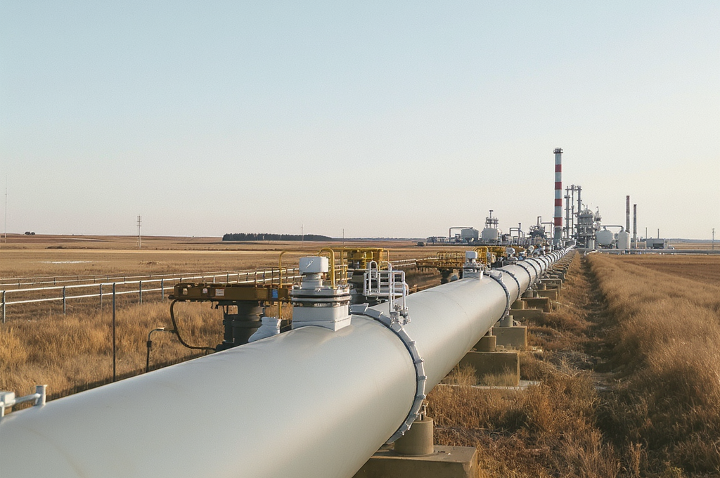
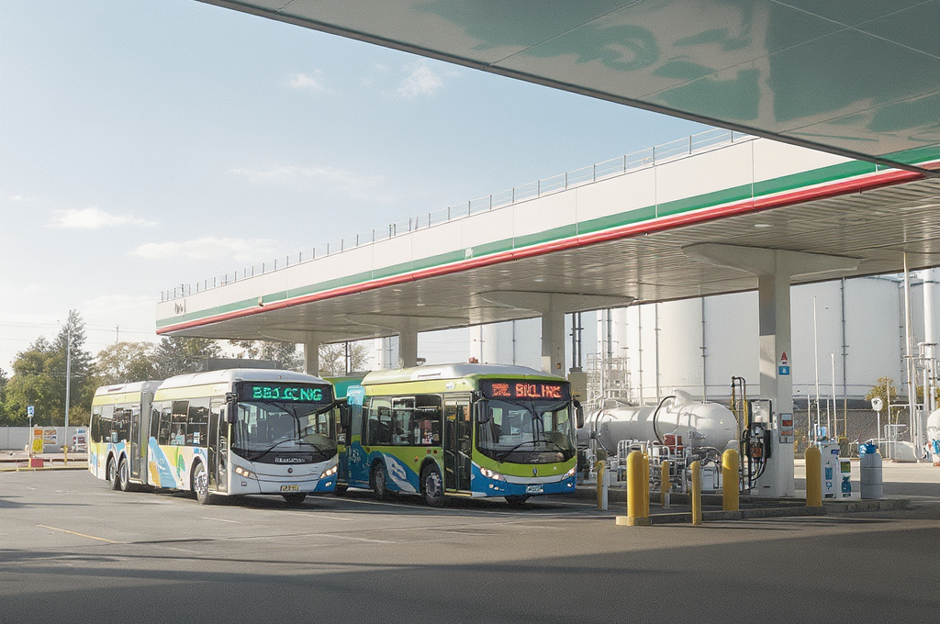
Zastosowania Biometanu - Przegląd
ZASTOSOWANIA
Wtłaczanie do Sieci Gazowej
Oczyszczony biometan jest najczęściej wykorzystywany poprzez wtłaczanie do istniejącej sieci gazowej, co umożliwia szerokie, wielkoskalowe wykorzystanie infrastruktury gazowej bez potrzeby budowy nowych instalacji.
Biometan jest pełnowartościowym zamiennikiem gazu ziemnego, wykorzystywanym głównie do wtłaczania do sieci gazowej oraz jako ekologiczne paliwo transportowe w formie BioCNG i BioLNG.
Zastosowanie w Transporcie (Bio-paliwo)
Biometan służy jako ekologiczne paliwo do pojazdów w postaci sprężonej (BioCNG) oraz skroplonej (BioLNG). BioCNG jest popularny w autobusach miejskich i pojazdach dostawczych, natomiast BioLNG znajduje zastosowanie w transporcie ciężkim i morskim dzięki wysokiej gęstości energii.

Slide 22
Zastosowanie 1: Wtłaczanie do Sieci Gazowej - Wymagania i Wyzwania
ZASTOSOWANIA
Biometan musi spełniać rygorystyczne normy jakościowe, aby mógł być wtłaczany do sieci gazowej. W Polsce istnieją liczne wyzwania infrastrukturalne, proceduralne i kosztowe związane z jego wdrożeniem, które wymagają rozwiązań systemowych i inwestycyjnych.
Wymagania jakościowe biometanu
Wymagania techniczne stacji wtłaczania
Wymagania techniczne stacji wtłaczania
Zawartość metanu CH4powinna wynosić zazwyczaj powyżej 97-98%.
Punkt rosy musi być bardzo niski – gaz musi być bardzo suchy, aby zapobiec kondensacji i korozji w sieci.
Zawartość siarki całkowitej powinna być na bardzo niskim poziomie, zwykle w granicach ppm.
Zawartość dwutlenku węgla CO2 powinna być ograniczona do około 2-3%.
Zawartość tlenu (O2) nie powinna przekraczać 0.5%.
Koniczna jest specjalistyczna infrastruktura w punkcie połączenia z siecią gazową.
Wymagany jest analizator jakości gazu z ciągłym pomiarem składu (np. chromatograf).
System automatycznego odcięcia dostawy w razie niespełnienia norm.
Precyzyjny układ pomiarowy do rozliczeń ilości i wartości energetycznej zatłaczanego gazu.
Nawanianie biometanu substancjami zapachowymi (np. THT) dla bezpieczeństwa.
Regulacja ciśnienia dopasowana do parametrów sieci gazowej.
Koniczna jest specjalistyczna infrastruktura w punkcie połączenia z siecią gazową.
Wymagany jest analizator jakości gazu z ciągłym pomiarem składu (np. chromatograf).
System automatycznego odcięcia dostawy w razie niespełnienia norm.
Precyzyjny układ pomiarowy do rozliczeń ilości i wartości energetycznej zatłaczanego gazu.
Nawanianie biometanu substancjami zapachowymi (np. THT) dla bezpieczeństwa.
Regulacja ciśnienia dopasowana do parametrów sieci gazowej.

Slide 23
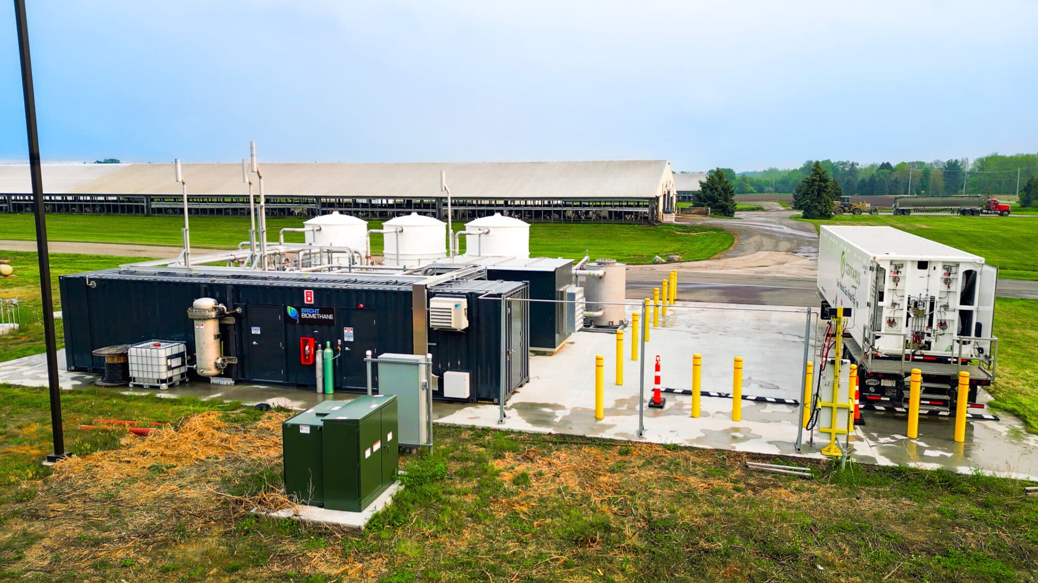
Zastosowanie 2: BioCNG i BioLNG jako Paliwa Transportowe
ZASTOSOWANIA
BioCNG i BioLNG stanowią ekologiczne paliwa transportowe, które znacząco redukują emisję zanieczyszczeń. BioCNG jest stosowany głównie w pojazdach miejskich i rolniczych, natomiast BioLNG znajduje zastosowanie w transporcie ciężkim i morskim, oferując wyższą gęstość energii objętościowej.
BioLNG – Skroplony Biometan
Biometan skroplony przez schłodzenie do temperatury ok. -162°C.
Idealny dla transportu ciężkiego (ciągniki siodłowe - TIR) oraz transportu morskiego.
BioLNG ma znacznie większą gęstość energii objętościowo niż BioCNG, co pozwala na długie zasięgi pojazdów, konkurujące z olejem napędowym.
Wymaga instalacji skraplającej (kriogenicznej) oraz specjalistycznej logistyki transportu i magazynowania (cysterny i zbiorniki kriogeniczne).
BioCNG – Sprężony Biometan
Biometan sprężony do ciśnienia 200-250 bar.
Stosowany w autobusach miejskich, śmieciarkach, pojazdach dostawczych oraz ciągnikach rolniczych (np. New Holland T6 Methane Power).
Coraz więcej miast inwestuje w tabor CNG zasilany biometanem.
Wymaga infrastruktury wysokociśnieniowej sprężarki oraz stacji tankowania.
Możliwość transportu w mobilnych magazynach (bateriach butli) – tzw. "gazociąg wirtualny".

Slide 24
Rynek Biometanu: Potencjał i Wyzwania
RYNEK
Rynek biometanu w UE i Polsce posiada ogromny potencjał rozwoju, napędzany strategią REPowerEU i dużym potencjałem biomasy rolniczej. Jednakże rozwój ten hamują bariery ekonomiczne, regulacyjne, proceduralne oraz infrastrukturalne, które wymagają kompleksowego podejścia i wsparcia.
1
Potencjał w UE i Polsce
2
Bariery Ekonomiczne
Strategie UE, takie jak REPowerEU, zakładają dynamiczny wzrost produkcji biometanu do 35 mld m³ rocznie do 2030 roku.
Biometan jest kluczowym elementem dekarbonizacji i uniezależniania się od importu gazu kopalnego.
Polska posiada duży potencjał biomasy rolniczej, szacowany na 7-8 mld m³ biometanu rocznie, co plasuje kraj w czołówce europejskiej.
Bardzo wysokie koszty inwestycyjne (CAPEX) instalacji uszlachetniania, sprężania, skraplania oraz infrastruktury przyłączeniowej do sieci gazowej.
Wysokie koszty operacyjne (OPEX) wynikające m.in. z zużycia energii elektrycznej i cieplnej w procesach uszlachetniania.
Brak stabilnego i dedykowanego systemu wsparcia finansowego dla produkcji i wykorzystania biometanu, co utrudnia rentowność projektów.
3
Bariery Regulacyjne i Proceduralne
4
Bariery Infrastrukturalne
Brak klarownych regulacji i zachęt dedykowanych biometanowi, podczas gdy istniejące systemy wsparcia koncentrują się głównie na energii elektrycznej z CHP.
Skomplikowane i kosztowne procedury przyłączenia do sieci gazowej, w tym uzyskanie warunków przyłączenia i zawarcie umowy z Operatorem Systemu Gazowniczego (OSG).
Potrzeba uproszczenia i standaryzacji procedur, aby przyspieszyć rozwój rynku biometanu.
Słabo rozwinięta sieć gazowa dystrybucyjna na terenach wiejskich, gdzie występuje największy potencjał produkcji biogazu i biometanu.
Niewystarczająca infrastruktura tankowania BioCNG i BioLNG na terenie kraju, ograniczająca rozwój rynku paliw transportowych.
Wysokie koszty budowy stacji wtłaczania biometanu oraz gazociągów przyłączeniowych, które wpływają na opłacalność inwestycji.

Slide 25
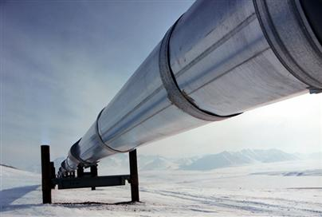
Kluczowe Wnioski: Kluczowe Zasady Dotyczących Biometanu
WNIOSKI
1
Biometan to Uszlachetniony Biogaz
2
Biometan = Substytut Gazu Ziemnego
3
Wstępne Oczyszczanie Jest Kluczowe
Proces uszlachetniania polega na usunięciu CO2 i zanieczyszczeń, aby uzyskać zawartość metanu powyżej 97%.
Biometan ma parametry jakościowe odpowiadające gazowi ziemnemu wysokometanowemu.
Może być używany jako paliwo w sieci gazowej oraz jako paliwo transportowe.
Spełnia te same normy jakościowe co gaz ziemny typu E.
Każda technologia wymaga gazu osuszonego, odsiarczonego i wolnego od siloksanów.
Zapewnia to żywotność i efektywność instalacji uszlachetniającej.
4
Wybór Technologii Uszlachetniania
5
Dostawcy Oferują Dojrzałe Technologie
Technologie takie jak PSA, membrany, płuczki i kriogenika dobiera się w zależności od skali, kosztów i wymagań czystości.
Akceptowalne straty metanu (slip) są ważnym parametrem przy wyborze.
Firmy Bright Renewables, DMT, CryoPur, Pietro Fiorentini oferują sprawdzone rozwiązania.
Zapewniają wsparcie technologiczne i serwisowe.
Biometan to uszlachetniony biogaz, który spełnia rygorystyczne normy jakości gazu ziemnego i może być stosowany zarówno w sieci gazowej, jak i w transporcie. Wstępne oczyszczanie jest kluczowe dla efektywności procesu, a wybór technologii zależy od wielu czynników. Rynek biometanu ma duży potencjał, ale wymaga pokonania istotnych barier inwestycyjnych i regulacyjnych.

Slide 26
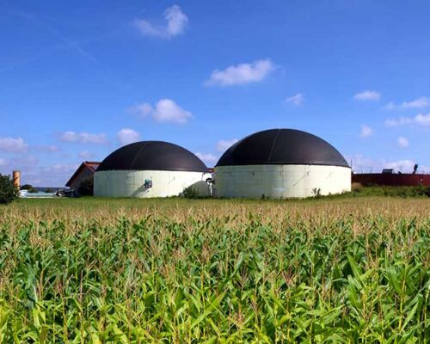
Podsumowanie - biometan
PODSUMOWANIE
Oczyszczanie biogazu do biometanu to zaawansowany i kapitałochłonny proces, który otwiera nowe możliwości rynkowe dzięki różnorodnym technologiom i zastosowaniom biometanu. Rozwój rynku wymaga jednak przezwyciężenia barier inwestycyjnych, regulacyjnych i infrastrukturalnych.
Kluczowe punkty omówione w module: technologie, zastosowania, potencjał i wyzwania rynku biometanu
Omówiliśmy zaawansowaną formę zagospodarowania biogazu – uszlachetnianie do biometanu, podnoszące zawartość metanu powyżej 97%.
Porównaliśmy cztery główne technologie oczyszczania biogazu: Adsorpcję Zmiennociśnieniową (PSA), separację membranową, płuczki (wodne i aminowe) oraz kriogenikę, wraz z ich zaletami, wadami i typowymi zastosowaniami.
Przeanalizowaliśmy dwa główne kierunki wykorzystania biometanu: wtłaczanie do istniejącej sieci gazowej oraz zastosowanie jako ekologiczne paliwo transportowe w postaci BioCNG i BioLNG.
Zidentyfikowaliśmy ogromny potencjał rynku biometanu w Polsce, zwłaszcza dzięki dużemu potencjałowi biomasy rolniczej i strategiom UE, takim jak REPowerEU.
Podkreśliliśmy bariery i wyzwania związane z inwestycjami, regulacjami, procedurami przyłączeniowymi oraz infrastrukturą, które muszą zostać pokonane, aby możliwy był rozwój produkcji i wykorzystania biometanu.
Proces oczyszczania biogazu jest skomplikowany i wymaga wysokich nakładów inwestycyjnych i operacyjnych, ale daje możliwość maksymalnego wykorzystania potencjału odnawialnego "zielonego gazu".

Slide 27
Warsztaty
RYNEK
Zadanie 1
Zadanie 2
Podzielmy się na 4 grupy. Każda grupa otrzyma fikcyjną kartę katalogową jednej z technologii dla instalacji przetwarzającej 1000 Nm3/h surowego biogazu (ok. 2 MWel).
Wasze Zadanie (w grupach - 15 minut):
1. Przeanalizujcie "swoją" technologię.
2. Przygotujcie 3-minutową "ofertę" dla inwestora, podkreślając zalety i odpowiadając na potencjalne obawy.
3. Wskażcie, dla jakiego specyficznego scenariusza (np. inwestor ma darmowe ciepło, inwestor chce wejść na rynek paliw TIR, inwestor szuka najprostszego rozwiązania) Wasza technologia jest najlepsza.
Scenariusz: Jesteście właścicielami biogazowni 1 MWe (produkcja ok. 500 Nm3/h biogazu 60% CH4). Wasza umowa na sprzedaż energii elektrycznej w systemie FiP wygasa za 2 lata. Rozważacie przejście na produkcję biometanu.
Dane lokalizacyjne:
Opcja A (Sieć gazowa): Najbliższy gazociąg średniego ciśnienia znajduje się 8 km od biogazowni. Wstępny kosztorys przyłącza (budowa gazociągu + stacja wtłaczania) to 12 mln PLN.
Opcja B (Transport lokalny): W promieniu 30 km znajduje się duża firma transportowa (150 TIR-ów) oraz lokalny PKS (50 autobusów), obaj zainteresowani przejściem na paliwa gazowe i podpisaniem długoterminowych kontraktów na odbiór paliwa.
Opcja C (Brak odbioru ciepła): Nie macie żadnego odbiorcy ciepła oprócz własnych fermentorów (które zużywają 40% ciepła z CHP). Chłodnica awaryjna pracuje przez większość roku.
Pytania do dyskusji w grupach (15 minut):
Biorąc pod uwagę koszt (Opcja A) i dostępność odbiorców (Opcja B), które zastosowanie biometanu (wtłaczanie do sieci czy transport) wydaje się bardziej realistyczne biznesowo w tej lokalizacji? Dlaczego?
Jeśli wybierzecie transport (Opcja B), jaki produkt byście zaoferowali dla PKS (autobusy), a jaki dla firmy transportowej (TIR-y)?
Jaka technologia uszlachetniania (PSA, Membrany, Kriogenika) byłaby najbardziej adekwatna do obsługi rynku transportowego (Opcja B)? (Wskazówka: Kriogenika produkuje bezpośrednio BioLNG, pozostałe wymagają dodatkowego skroplenia lub sprężenia).
Jakie dodatkowe inwestycje (poza samą oczyszczalnią) byłyby konieczne do obsługi Opcji B?

Slide 28
Szybki Quiz Kontrolny
QUIZ
Quiz pozwala sprawdzić wiedzę na temat kluczowych zagadnień dotyczących oczyszczania biogazu do biometanu, jego technologii, parametrów jakościowych oraz zastosowań.
Pytania kontrolne dotyczące technologii i zastosowań biometanu
Jaka jest typowa minimalna zawartość metanu (CH₄) w biometanie wtłaczanym do sieci gazowej typu E?
Nazwij proces fizyczny wykorzystywany w technologii PSA, polegający na uwalnianiu CO₂ ze złoża pod wpływem obniżenia ciśnienia.
Dlaczego membrany nazywa się selektywnymi? Który gaz jest 'szybki' (łatwo przenika), a który 'wolny'?
Która technologia uszlachetniania wymaga bardzo dużych nakładów energii cieplnej do regeneracji sorbentu?
Czym różni się BioCNG od BioLNG pod względem stanu skupienia i warunków przechowywania?
Jaki jest cel nawaniania biometanu przed wtłoczeniem do sieci?
Wymień dwóch europejskich dostawców technologii uszlachetniania biometanu, o których wspominaliśmy.
Jaki dokument strategiczny UE silnie promuje produkcję biometanu do 35 mld m³ do 2030 roku?
Dlaczego biogaz musi być bardzo dokładnie osuszony i odsiarczony przed procesem uszlachetniania? Podaj 2 powody.
Jakie dwa sprzedawalne produkty końcowe (poza gazem odpadowym) można uzyskać stosując separację kriogeniczną?

Slide 29
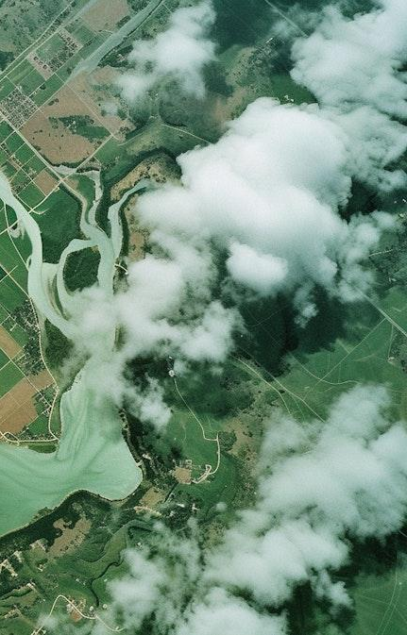
Dziękuję za uwagę

